Slide 1
Sign-Language MNIST Problem

Slide 2
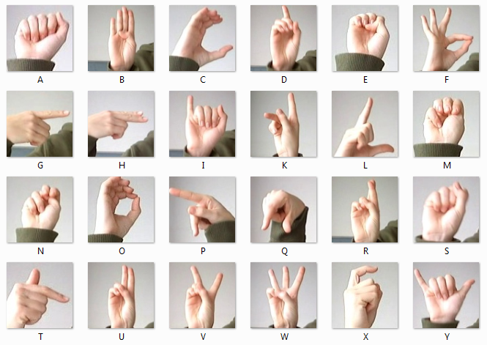
Sign-Language MNIST Problem – dataset
https://www.kaggle.com/datamunge/sign-language-mnist
수어 MNIST 데이터셋
( 모션이 필요한 J와 Z는 제외 )
총 24개의 알파벳 클래스
각 알파벳 클래스는
0-25의 label에 대응됨
픽셀은 784개
train데이터(27,455건)와
test데이터(7172건)는
표준 MNIST의 절반 크기
다중 클래스 분류 문제에 사용됨

Slide 3
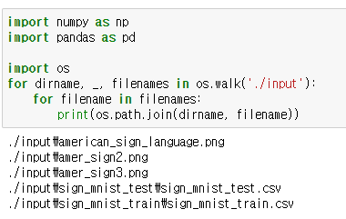
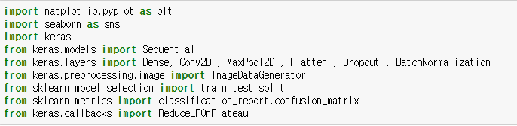

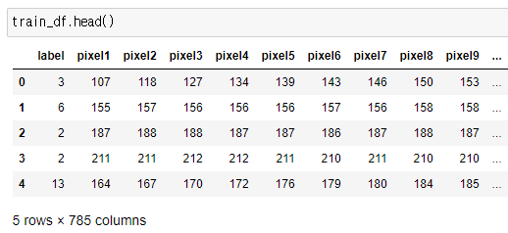

Sign-Language MNIST Problem
jupyter notebook
input
dataset
Label (알파벳 종류),
784개의 픽셀

Slide 4
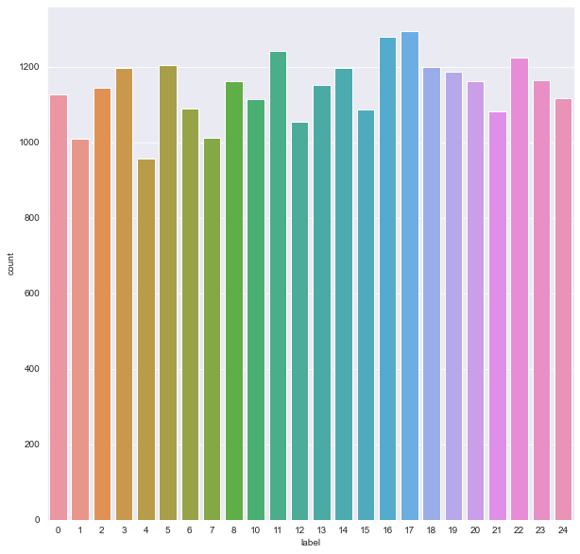

Sign-Language MNIST Problem
데이터셋이 모델을
교육하기에 적합한지
알아보기 위하여
라벨의 개수를 시각화
각 데이터가 라벨별로
균형 있는 사실을
알 수 있음

Slide 5
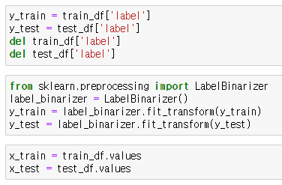
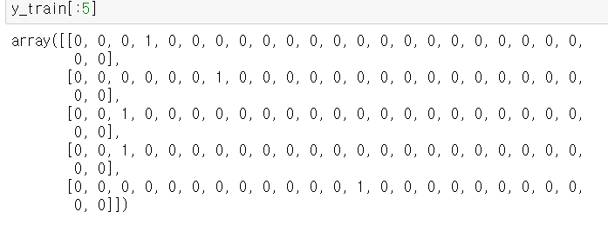
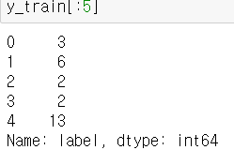
Sign-Language MNIST Problem
데이터를 수많은 0과
한 개의 1의 값으로 구별하는 인코딩
그렇게 이루어진 배열을
One hot 벡터라고 함
데이터의 label만 저장
One-Hot Encoding
데이터의 값만 저장

Slide 6
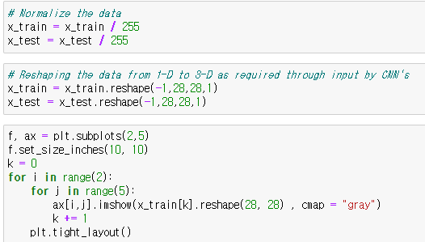
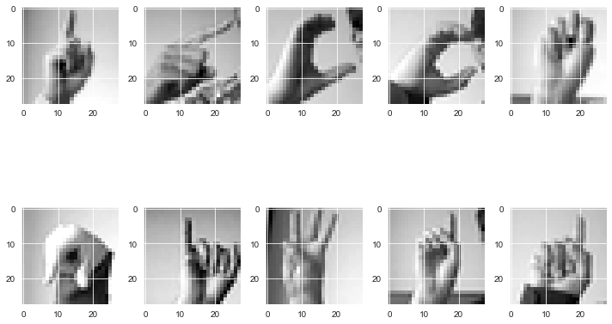
Sign-Language MNIST Problem
데이터의 범위를 사용자가 원하는 범위로
제한하는 것
이미지 데이터의 경우 픽셀 정보를 0~255 사이의 값으로 가지는데, 이를 255로 나누면 0~1.0 사이의 값을 가짐
데이터 정규화 (https://light-tree.tistory.com/132)
데이터 reshape
정규화 된 데이터 미리보기

Slide 7
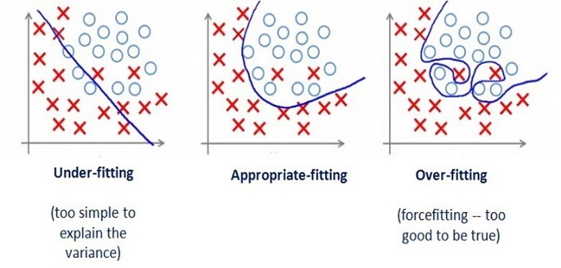
Sign-Language MNIST Problem - overfitting
과도하게 훈련 데이터에 딱 맞는 학습이 이루어지는 경우,
일반화 능력이 떨어져 다른 데이터에서
모델 성능 저하로 이어짐

Slide 8
Sign-Language MNIST Problem - overfitting
모델의 복잡도가 필요이상으로 높거나 데이터가 충분하지 않아 잡음이 섞인 패턴을 학습할 수 있음!
이러한 문제를 피하기 위해 데이터 세트를 인위적인 확장이 필요
데이터 증식
grayscales, horizontal flips, vertical flips, random crops, color jitters, translations, rotations
이러한 변환 중 몇 가지만 교육 데이터에 적용하면 데이터의 수를 쉽게 두 배 또는 세 배로 늘리고 매우 강력한 모델을 만들 수 있음!

Slide 9
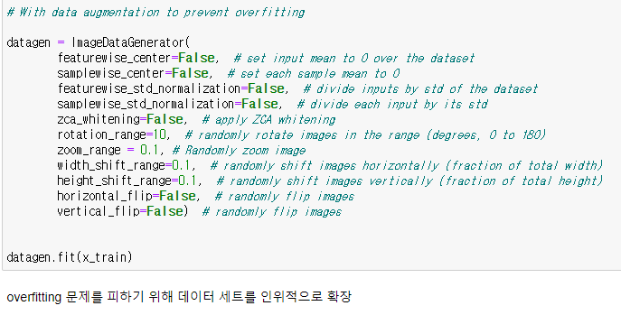
Sign-Language MNIST Problem
일부 교육용 이미지를
무작위로 10도 회전,
무작위로 10%씩 확대/축소,
무작위로 좌우 10% 이동,
분류가 잘못될 수 있으므로 flip은 적용 x
Data generator를
몇 샘플 data (x_train)에 fitting함

Slide 10
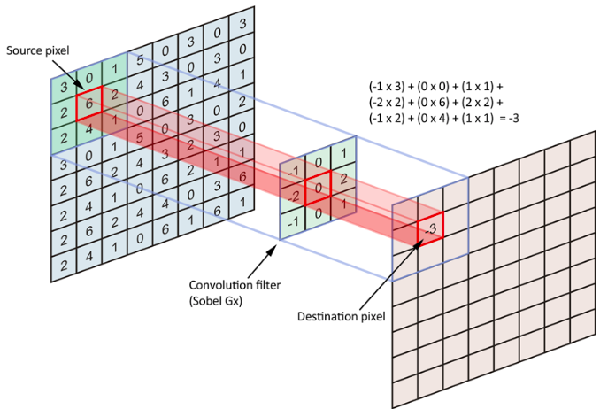
Sign-Language MNIST Problem
Convolutional Neural Network 네트워크는 입력 이미지를 가져오고
필터(또는 커널)를 사용하여
이미지를 설명하는 feature 맵을 만듦
컨볼루션 작업에서는 필터(보통 2x2 또는 3x3 매트릭스)를 가져와 이미지 매트릭스와 연산
두 행렬의 해당 숫자는 곱하여 추가되어 입력 공간을 설명하는 단일 숫자를 산출
이 프로세스는 이미지 전체에 걸쳐 반복

Slide 11
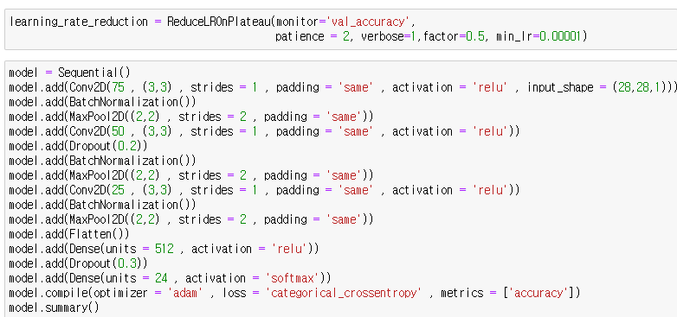
Sign-Language MNIST Problem
learning rate
파라미터를 얼마만큼
변경할지 결정하는 값
learning rate를 동적으로 바꿔주는 콜백 함수
여러 layer의 모델 생성

Slide 12
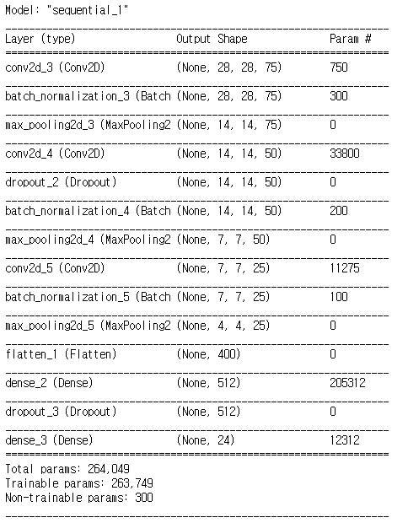
Sign-Language MNIST Problem
model.summary()로
모델의 형태를 보여줌

Slide 13
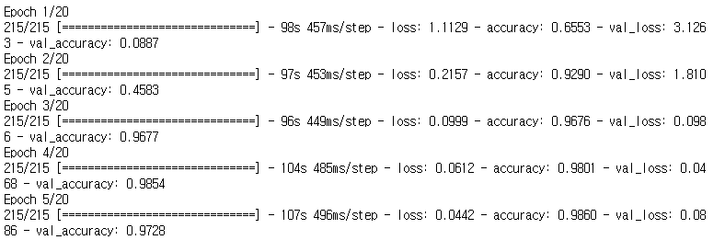
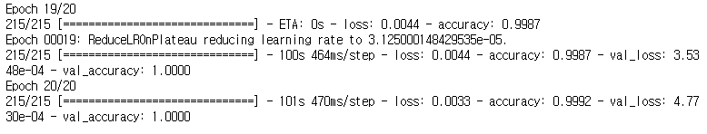
Sign-Language MNIST Problem
모델 train
data와 label의
배열을 가져옴
batch_size만큼
data를 증가시킴
~

Slide 14

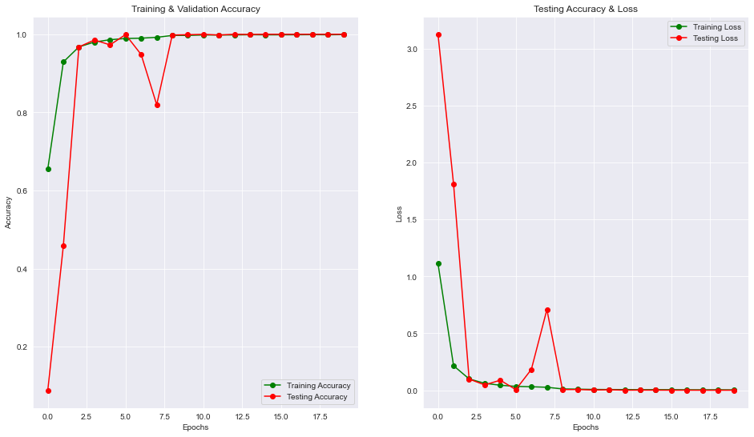
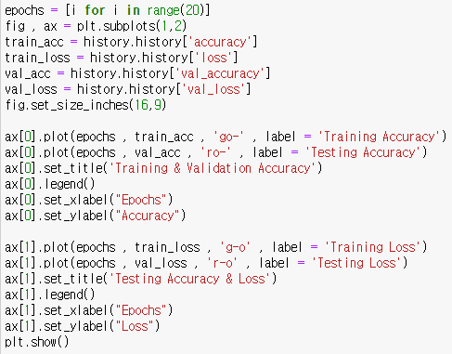
Sign-Language MNIST Problem
test data로
모델의 accuracy평가

Slide 15
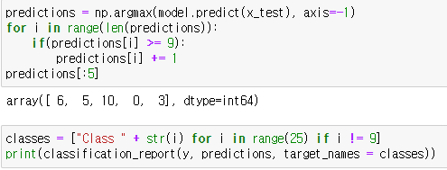
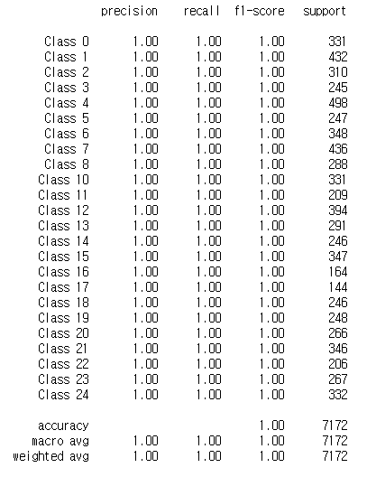
Sign-Language MNIST Problem
분류성능평가지표
확인하기
precision(정밀도):
모델이 True라고 분류한 것 중에서 실제 True인 것의 비율
recall(재현률):
실제 True인 것 중에서 모델이 True라고 예측한 것의 비율
f1- score :
precision과 recall의 조화평균
support:
실제 클래스 개수

Slide 16
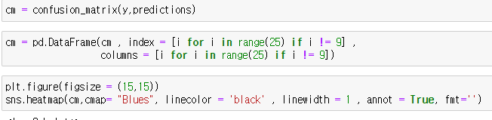
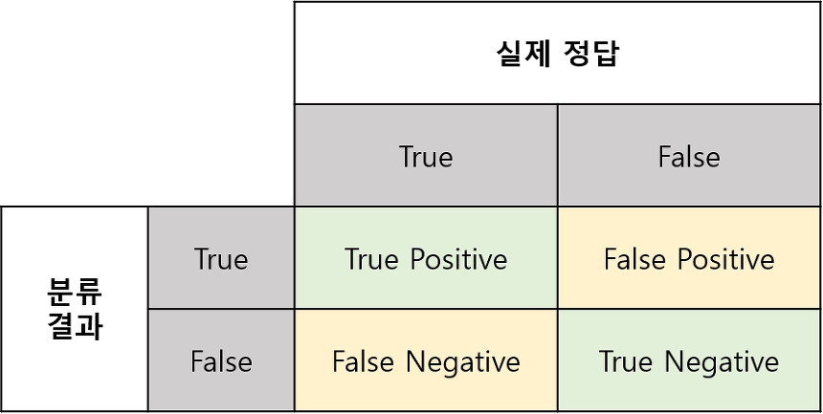
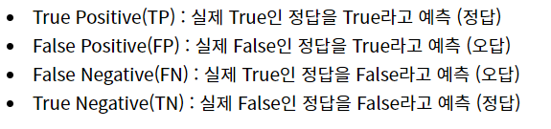
Sign-Language MNIST Problem
Confusion matrix
https://sumniya.tistory.com/26

Slide 17




Sign-Language MNIST Problem

Slide 18
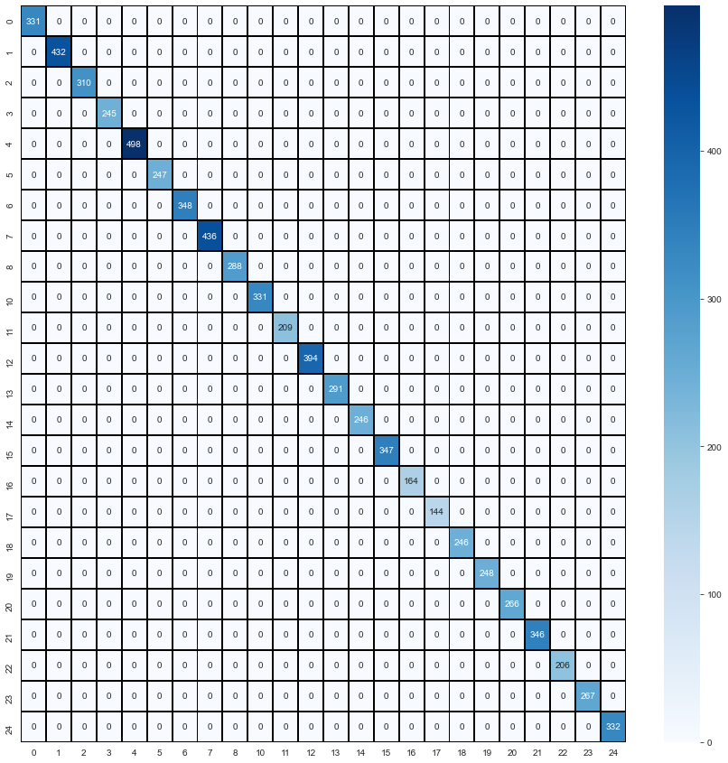
Sign-Language MNIST Problem
Sign-Language MNIST
분류 모델의 confusion matrix

